Slide 1


Slide 2

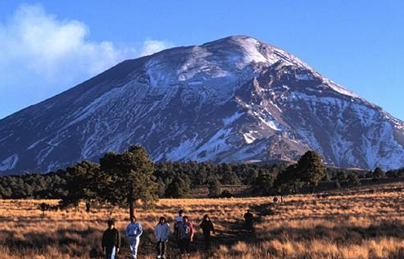
El volcán Popocatépetl, aún activo, se alza en la cordillera Neovolcánica, al sureste de la ciudad de México. Con sus 5482 metrsos de altitud, constituye la segunda mayor elevación del país. En una de sus laderas, pobladas por bosques de coníferas, se encuentra un cráter adventicio, conocido como el pico del Ventorrillo. Su cima, cubierta por nieves perpetuas, fue coronada por primera vez en 1520, por una expedición al mando de Diego de Ordáz.

Slide 3

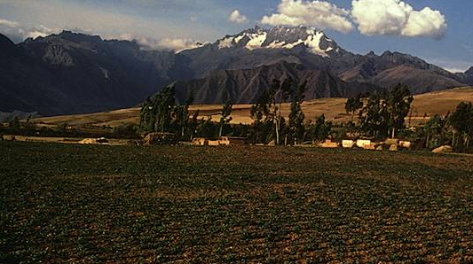
La cordillera de los Andes posee amplios valles y mesetas situadas a una altitud superior a los 1.980 m, y en ella se encuentran algunas de las mayores cumbres de Sudamérica. El pico más alto es el del volcán inactivo de Huascarán Sur (6.768 m).

Slide 4

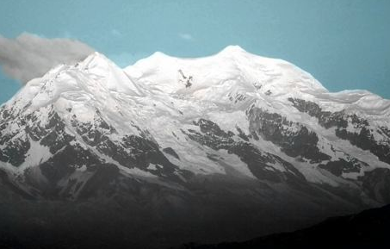
Este volcán extinto, es, una de las montañas más altas de Bolivia, tiene cinco picos, el más elevado de los cuales alcanza los 6462 metros. La línea de las nieves perpetuas se sitúa a unos 4570 m de altitud.

Slide 5

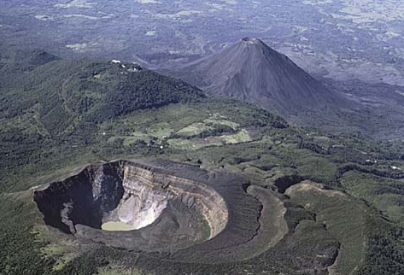
El volcán Santa Ana en El Salvador ha provocado frecuentes terremotos y erupciones volcánicas. Con 2385 metros de altitud es el punto más elevado del país.

Slide 6

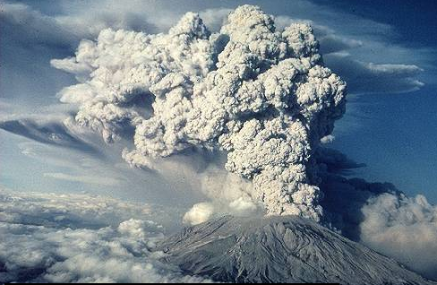
El volcán Saint Helens, en la zona suroeste del estado de Washington en Estados Unidos, entró en erupción el 18 de mayo de 1980, después de un largo periodo de latencia. La violenta explosión despidió nubes de ceniza y otros restos volcánicos a la atmósfera, y perecieron al menos 60 personas. Con la erupción, la altura de la montaña descendió de 2950 a 2550 metros.

Slide 7

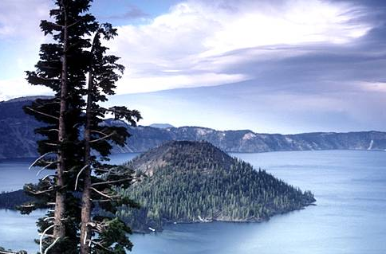
La isla Wizard, en la imagen, es la cumbre de un extinto volcán que se formó en las aguas del lago del Cráter, al sur de Oregón. El lago alimenta el cráter del volcán Mazama, que se supone hizo erupción violentamente hace más de 7500 años. Debido a la gran profundidad del lago, sólo se ven 236 m de los 793 m del volcán como isla Wizard.

Slide 8

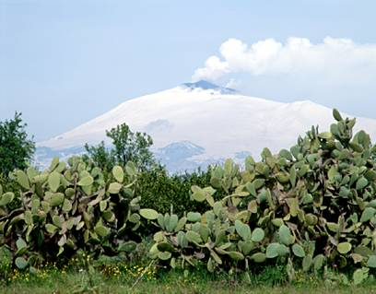
Con una altitud de 3323 metros, el Etna es el volcán activo más alto de Europa. Con forma de cono truncado, presenta en sus laderas más de trescientos cráteres y pequeños conos volcánicos formados a causa de las numerosas erupciones y lavas expulsadas a los largo de los siglos. Entre las erupciones más famosas que se recuerdan están las de 1669 y 1928, especialmente catastróficas para las poblaciones situadas en las laderas del volcán y la ciudad de Catania.

Slide 9

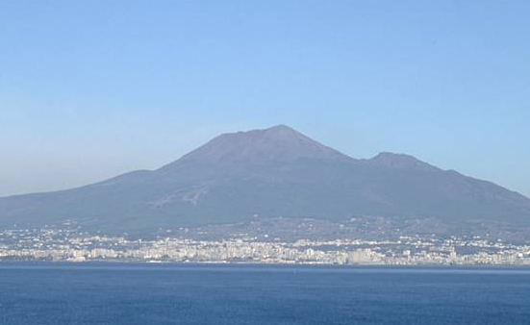
Este volcán, que se alza a 1277 metros de altitud, es el único volcán activo de Europa continental.
Actualmente se encuentra en periodo de inactividad, con pocas manifestaciones volcánicas que se limitan a la emisión de fumarolas, que surgen tanto del interior como del exterior del cráter principal. La última erupción tuvo lugar en 1944.

Slide 10

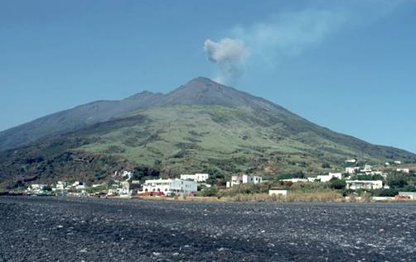
Stromboli es una de las islas que constituyen el grupo insular siciliano de las Eolias (también denominadas Lípari), famosa por el volcán activo que la originó. Su población se concentra en unas pocas aldeas de tamaño reducido.

Slide 11

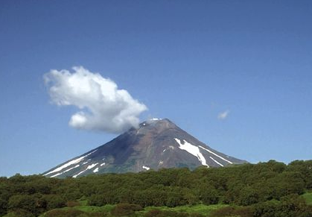
El volcán Koriakskaia, en la península de Kamchatka, al este de Siberia, es parte de una gran cadena de volcanes, activos en su mayoría, que separa el mar de Ojotsk del mar de Bering y del océano Pacífico. El volcán Koriakskaia alcanza una altitud de 3456 metros y se localiza cerca de Petropavlovsk-Kamchatski, capital y principal ciudad de Kamchatka, subdivisión política de Rusia. El Koryaksky, como también se llama, entró en erupción en 1895, 1926, y 1956. Entre 1996 y 2001 los volcanes de Kamchatka fueron declarados Patrimonio de la Humanidad al ser una de las zonas sísmicas más activas del mundo, localizada en el Anillo de Fuego del Pacífico.

Slide 12

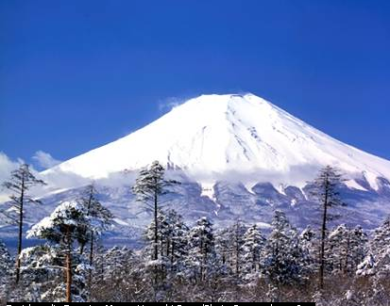
Este volcán inactivo es el monte más alto de Japón y su símbolo nacional más famoso. Esta montaña se halla al sur de Honshū, cerca de Tokio, y es un lugar muy visitado por turistas y peregrinos. En las laderas del Fuji Yama hay numerosos templos y santuarios.

Slide 13


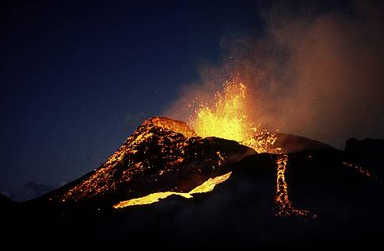
El cráter Kilauea entró en erupción en 1983 y arrojó lava basáltica derretida que descendió por los flancos del volcán Mauna Loa, en la isla de Hawai. Los volcanes hawaianos son típicos volcanes de escudo, que deben su forma a las erupciones de lava

